Slide 1
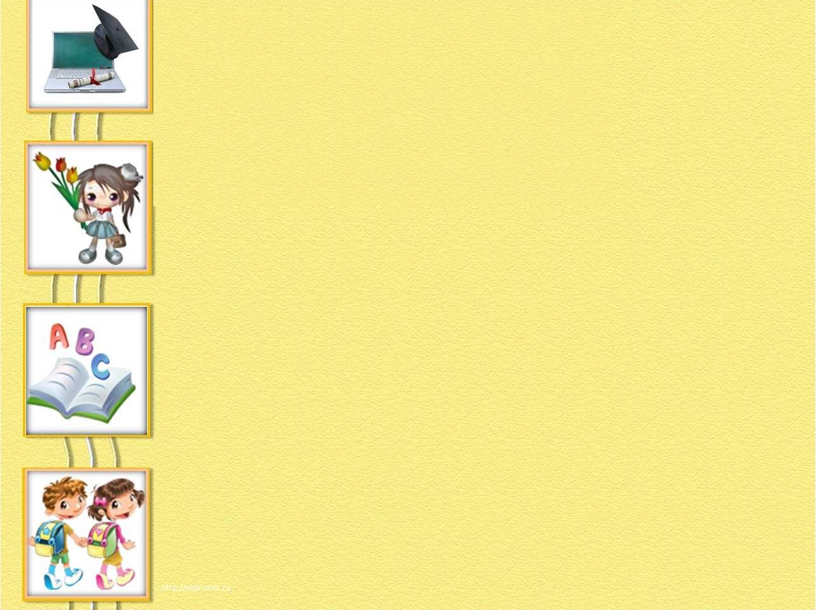
Мастер класс
(осталык дәресе)
“Татар теле дәресләрендә
синквейн технологиясен
куллану”
Тел – белемнең ачкычы, акылның баскычы.
Халык мәкале
Укытучы:Бадретдинова Резида Баязитовна
2016 ел

Slide 2
Нәрсә соң ул синквейн?
Синквейн – иҗади фикерләүне үстерүче методик алым,француз сүзе, «биш илһам», «биш уңыш» дигәнне аңлата. Ул рифмалашмаган бишьюллык шигъри формада язылган кыска әдәби әсәр. Билгеле план буенча языла, предметны (төшенчәне) ачыклый.

Slide 3
Синквейн язу тәртибе
Синквейн 5 юлдан тора
1 сүз
2 сүз
3 сүз
4 сүз
1 сүз

Slide 4
Үткәрү максаты
Сөйләм телен үстерә.
Эчтәлек сөйләүгә әзерли.
Идеяне билгеләргә өйрәтә.
Укучы үзен шагыйрь итеп хис итә.
Барлык балалар да яза ала.

Slide 5
Синквейн алымнары
Дәрес башында: «Бу тема буенча мин нәрсә беләм?»
Дәрес уртасында: «Тема үзләштерү ничек бара?»
Дәрес азагында: «Нинди максатларга ирештек?»

Slide 6
Синквейн язу тәртибе
1 сүз. Теманы ачыклаучы сүз, исем.
(Кем? Нәрсә?)
1 юл
2 сүз. Теманы сурәтли торган 2 сыйфат
(Нинди?)
2 юл
3 юл
3 сүз. Темага хас булган 3 фигыль. (Нишли?)
4 сүз. Темага карата үз мөнәсәбәтеңне белде-рүче фраза, җөмлә (афоризм, мәкаль, цитата)
4 юл
5 юл
1 сүз. Темага карата 1 синоним сүз (нәтиҗә, ассоциация).

Slide 7
Нәрсә турында синквейн язарга була?
Темасы төрле булырга мөмкин:
табигать;
әдәби герой, персонаж;
әни, әти һәм башка гаилә әгъзалары;
күңел халәте;
дәрестә өйрәнгән тема;
…

Slide 8
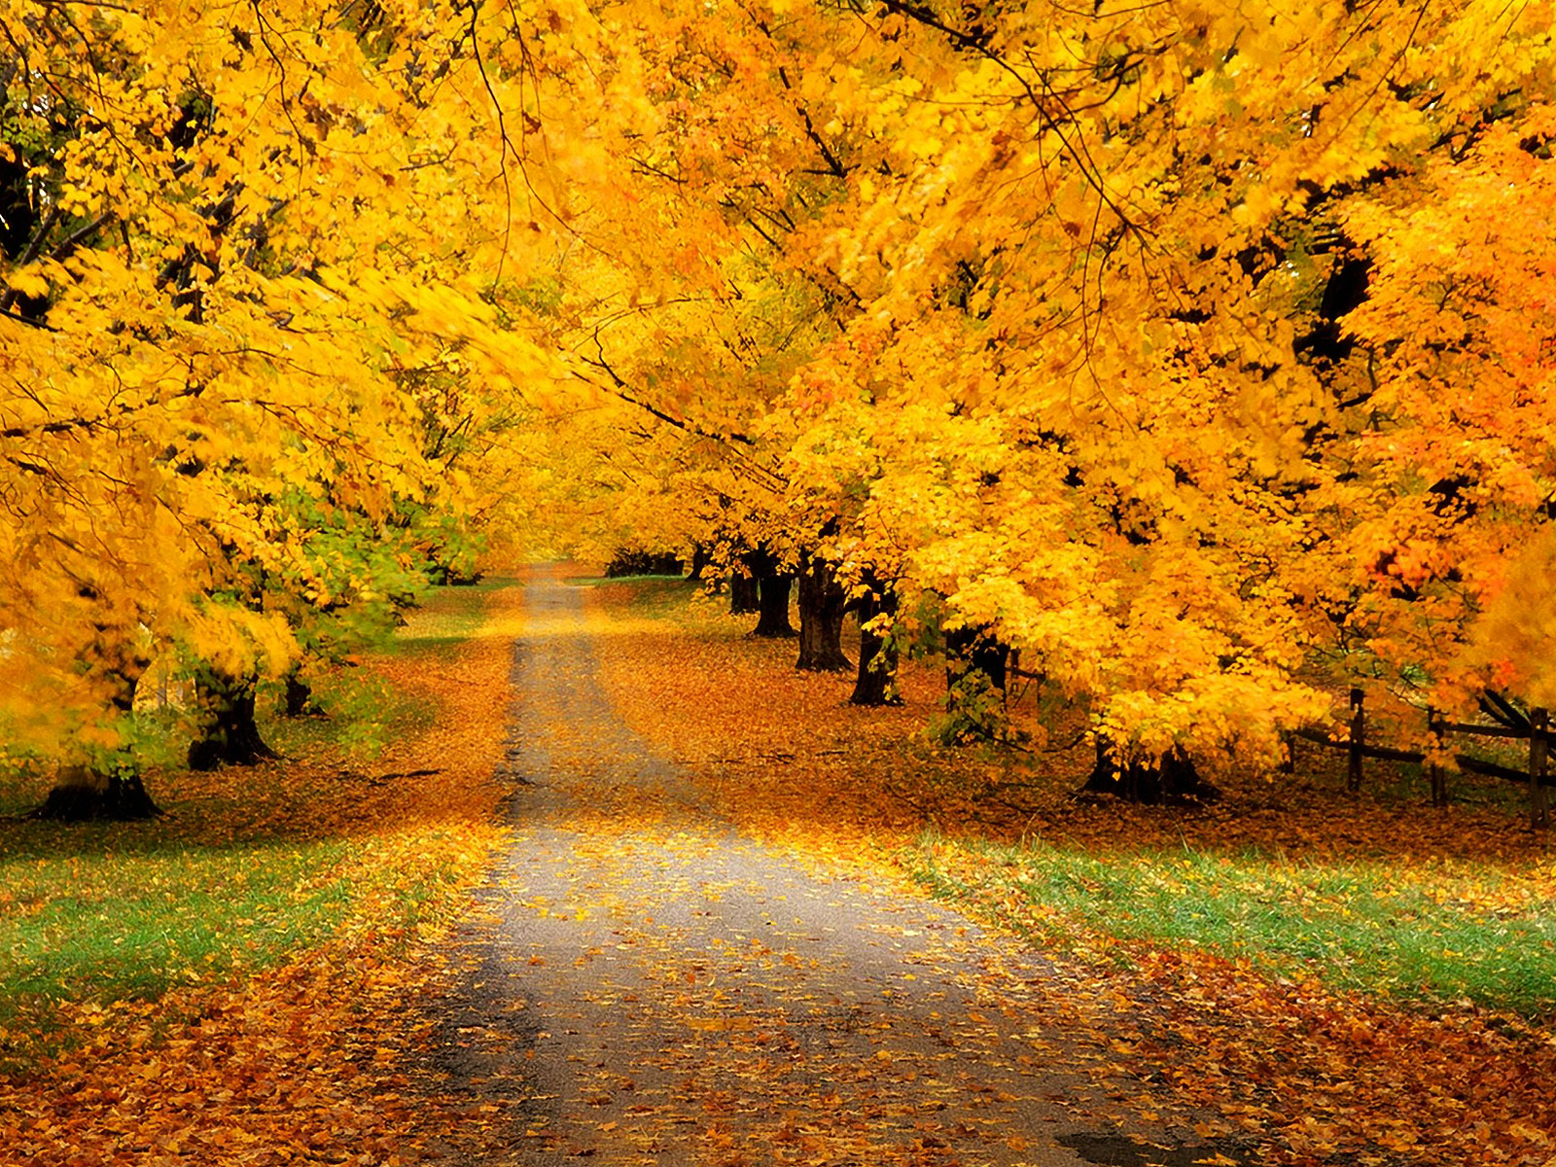
Укучылар иҗаты
Көз
Сары, яңгырлы.
Коела, ява, салкыная.
Агачлардан алтын яфраклар коела.
Матурлык.
Мингалиева Алия 4нче сыйныф.

Slide 9
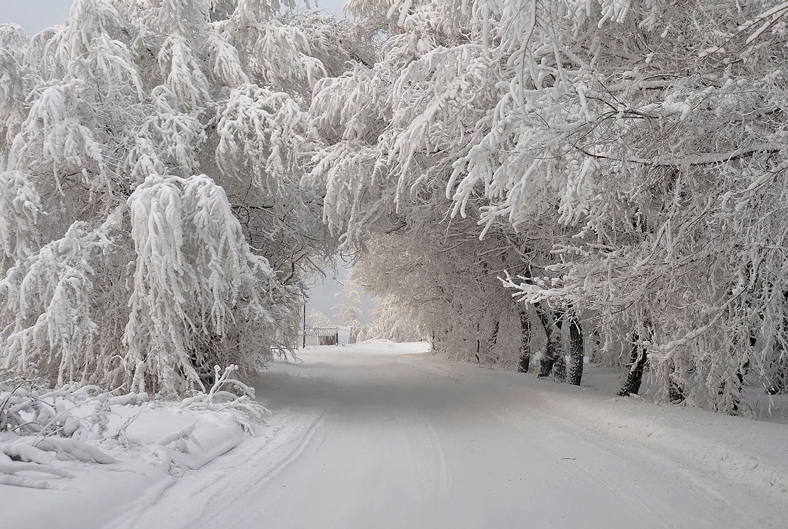
Укучылар иҗаты
Кыш
Салкын, карлы.
Туңдыра, шатландыра, бүләк итә.
Кыш бабай бүләкләр алып килә.
Яңа ел.
Терехов Арсений, 2 б сыйныф.
Кыш
Салкын, карлы.
Туңдыра, шатландыра, бүләк итә.
Кыш бабай бүләкләр алып килә.
Яңа ел.
Галиуллина Рәзинә, 2 нче сыйныф.

Slide 10
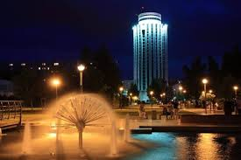
Укучылар иҗаты
Казан
Матур, чиста,
Үсә, яхшыра, яши.
Мин Казан шәһәрен бик яратам
Ватан.
Кудамасов Владислав, 7 нче сыйныф.

Slide 11
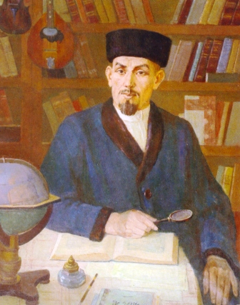
Укучылар иҗаты
Каюм Насыйри
Белемле, күпкырлы
Укыткан, белгән, өйрәнгән
Мин К. Насыйридан үрнәк алам
Галим.
Мугаллямова Илнара, 4 нче сыйныфы

Slide 12
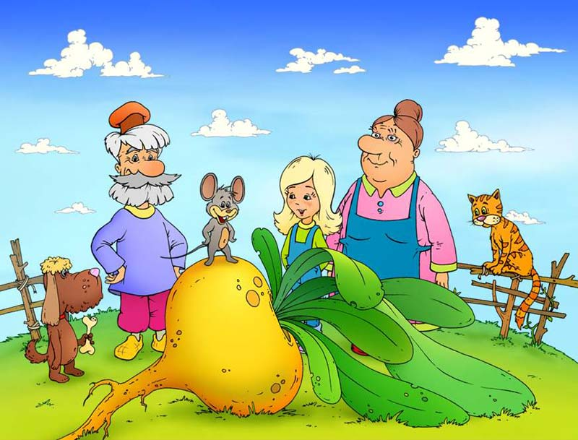

Slide 13
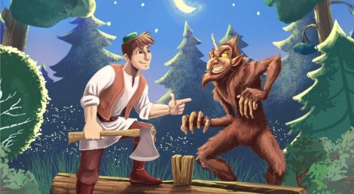

Slide 14
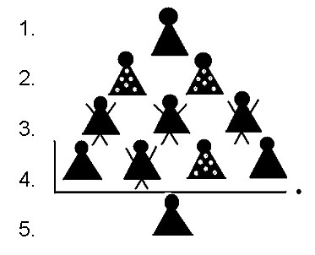

Slide 15
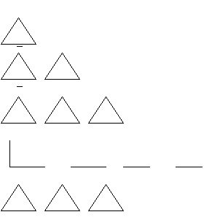

Slide 16
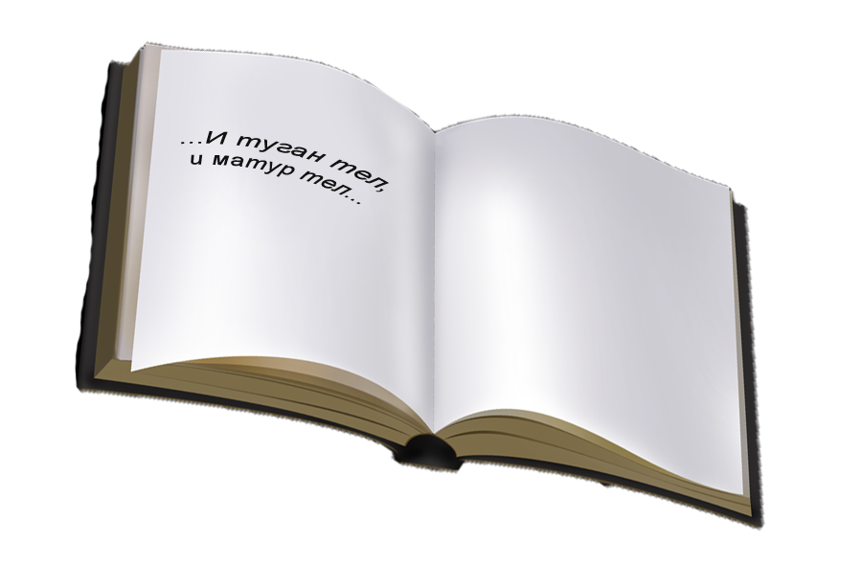
Татар теле

Slide 17
Синквейнның нәтиҗәлелеге

Slide 18
Игътибарыгыз өчен
рәхмәт!

